Slide 1


By Juthawut Chantharamalee

Slide 2
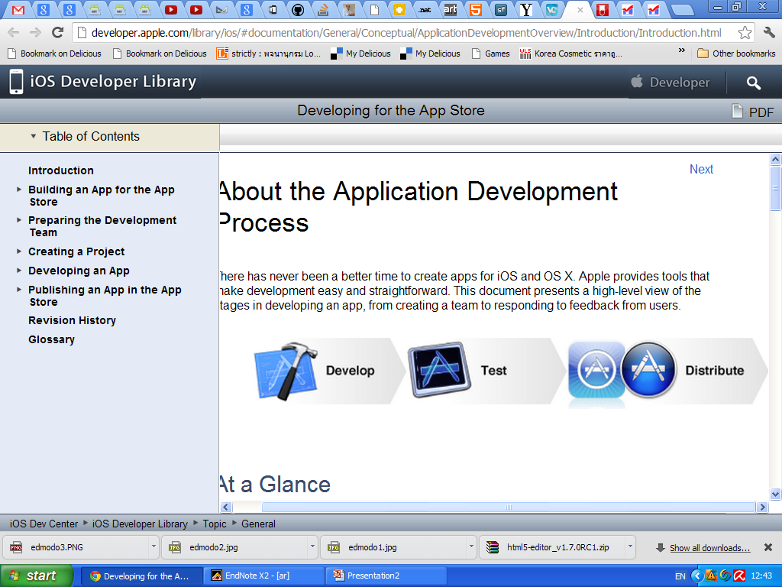
Normal Steps of App Creations

Slide 3
Operation System for Used
Android
iOS
Windows Mobile

Slide 4
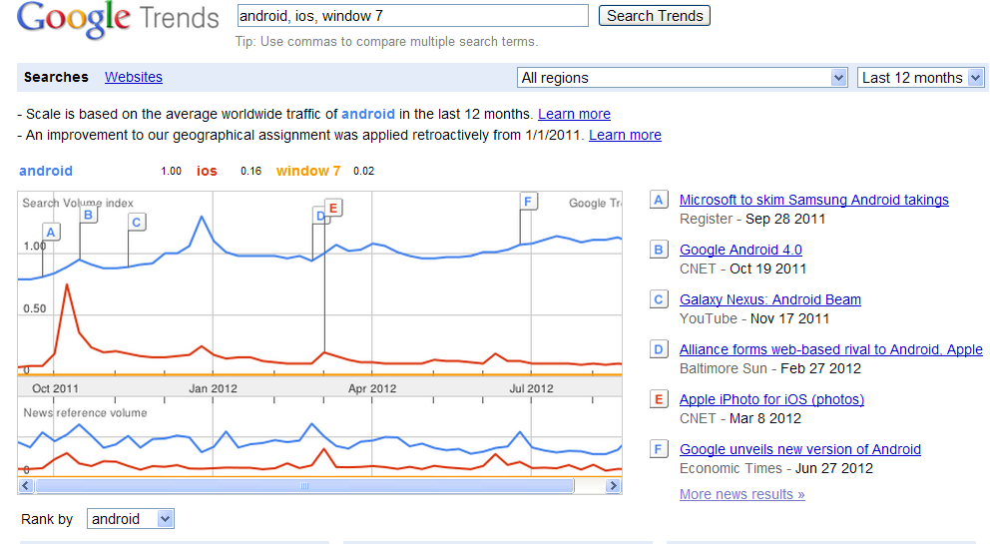
เปรียบเทียบระบบปฏิบัติต่างๆ ทุกทวีปทั่วโลกรอบ 12 เดือนที่แล้ว
ข้อมูล ณ วันศุกร์ที่ 14 กันยายน พ.ศ. 2555

Slide 5
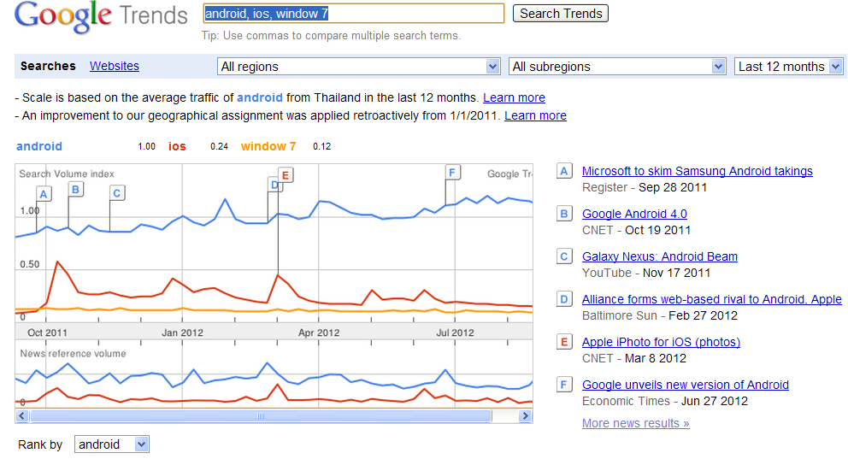
เปรียบเทียบระบบปฏิบัติต่างๆ ทุกทวีปทั่วโลกรอบ 12 เดือนที่แล้ว
ข้อมูล ณ วันศุกร์ที่ 14 กันยายน พ.ศ. 2555

Slide 6
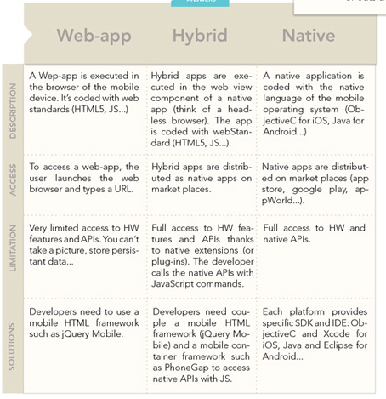
Source: http://www.appliness.com/infographic-decision-path-to-phonegap/

Slide 7
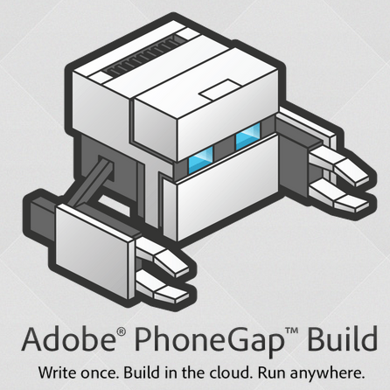
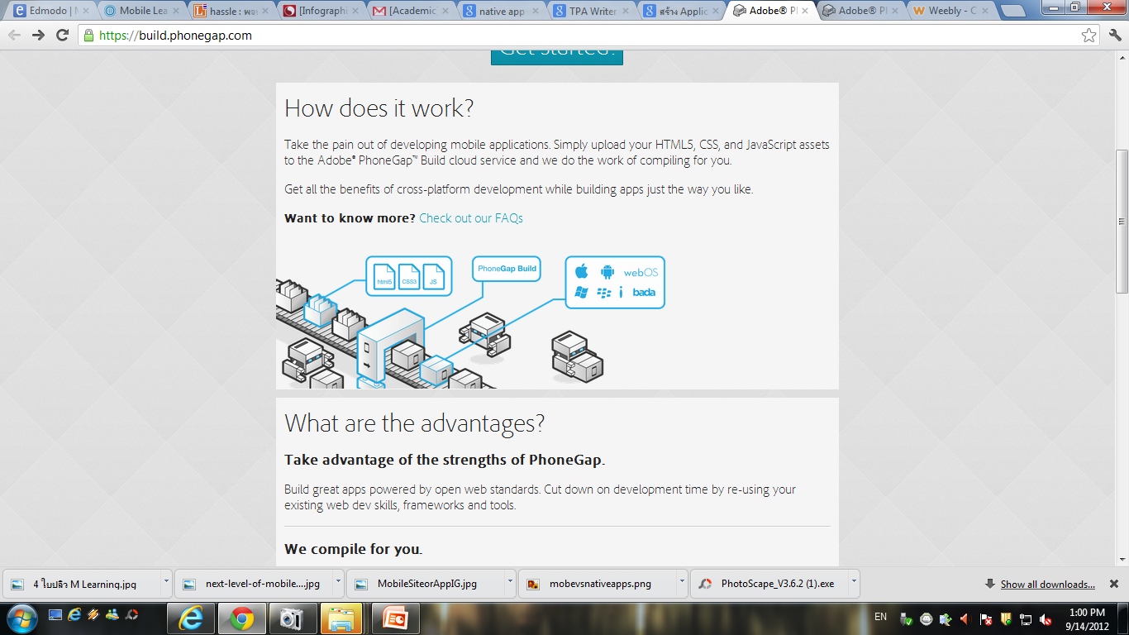
build.phonegap.com
Beta ยังให้ใช้ฟรีอยู่ 19/09/2012

Slide 8
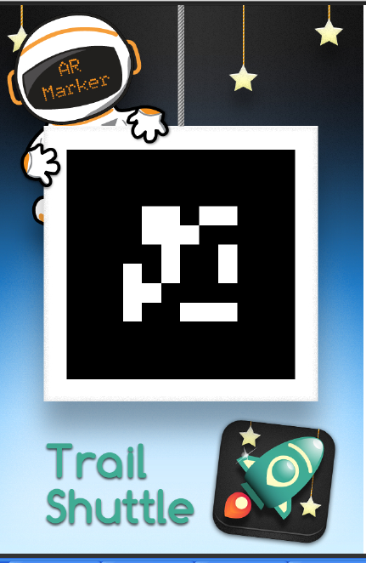
ทดลองเรียนจาก M-Learning
บทเรียนที่ 1 สร้างจาก Trail Shuttle (Native Apps) เรียนได้บน iOS และ Window Phone เท่านั้นดูวิธีการติดตั้งในหน้าถัดไป
บทเรียนที่ 2 สร้างจาก edmodo (Hybrid Apps) เรียนได้จากเครื่องทุกระบบ ติดตั้ง ‘edmodo’ จาก App Store หรือ Google play

Slide 9
การดู Mobile Learning ของ Trail Shuttle
เครื่อง: iOS เช่น iPad, iPhone, Windows OS (Nokia Lumia, LG Optimus 7 and HTC Radar)
เครื่องต้องไม่ Jail Break

Slide 10
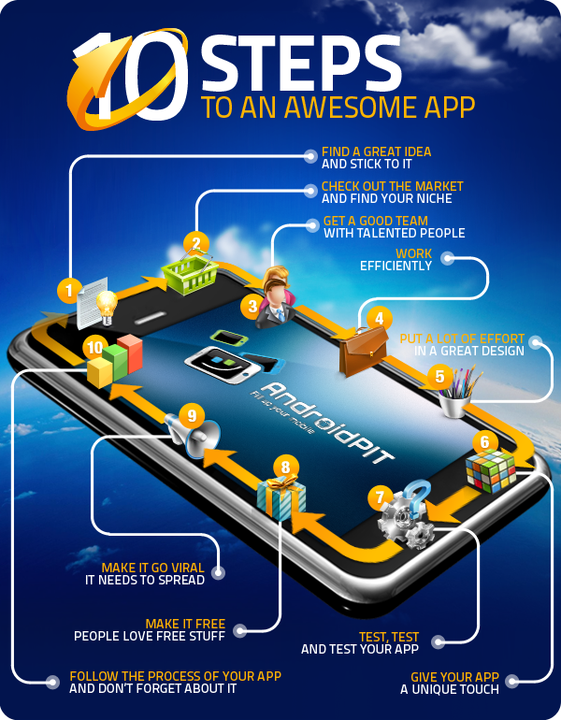

Slide 11
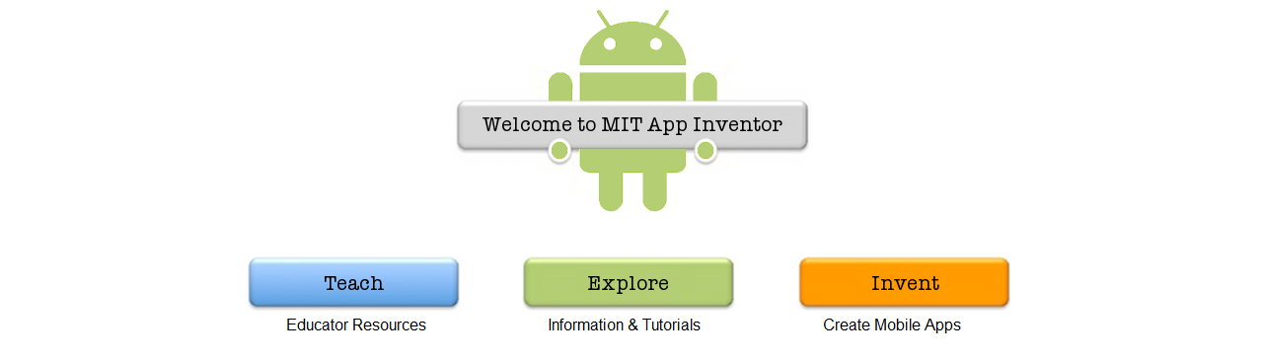
http://appinventor.mit.edu
มาแทน Google App Inventor
มีความซับซ้อนในการเขียน App ไม่มาก
เป็น Open Source ที่น่าสนใจ คล้าย Scratch
แต่ความเร็วกำหนดไม่ได้ และไม่สามารถออกแบบได้อย่างยืดหยุ่น

Slide 12
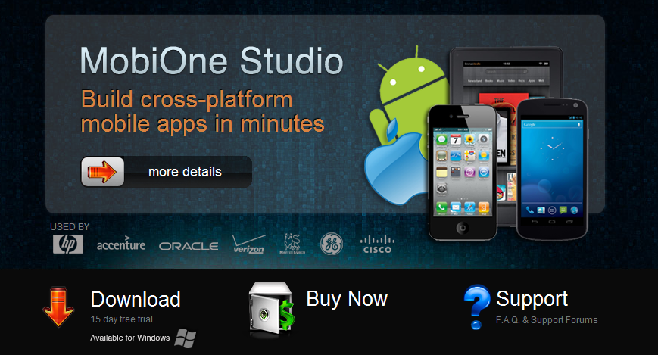
http://www.genuitec.com/mobile/

Slide 13
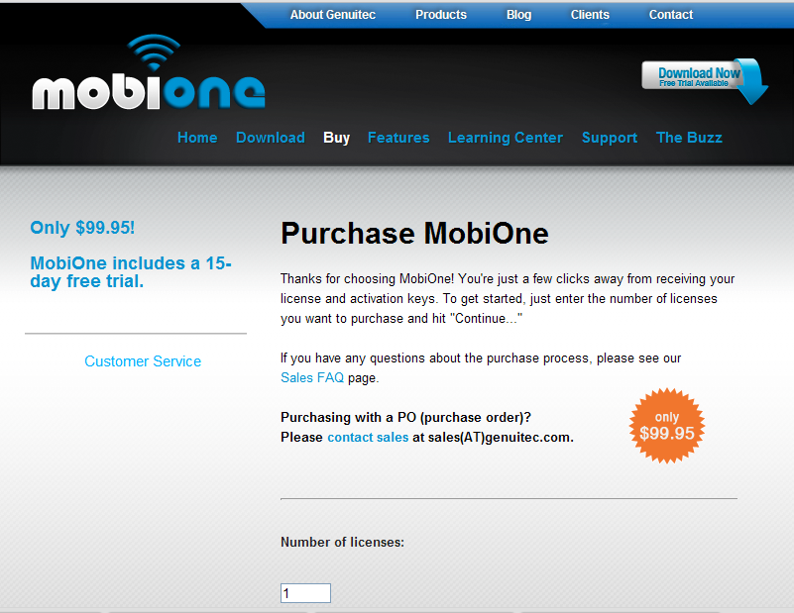

Slide 14
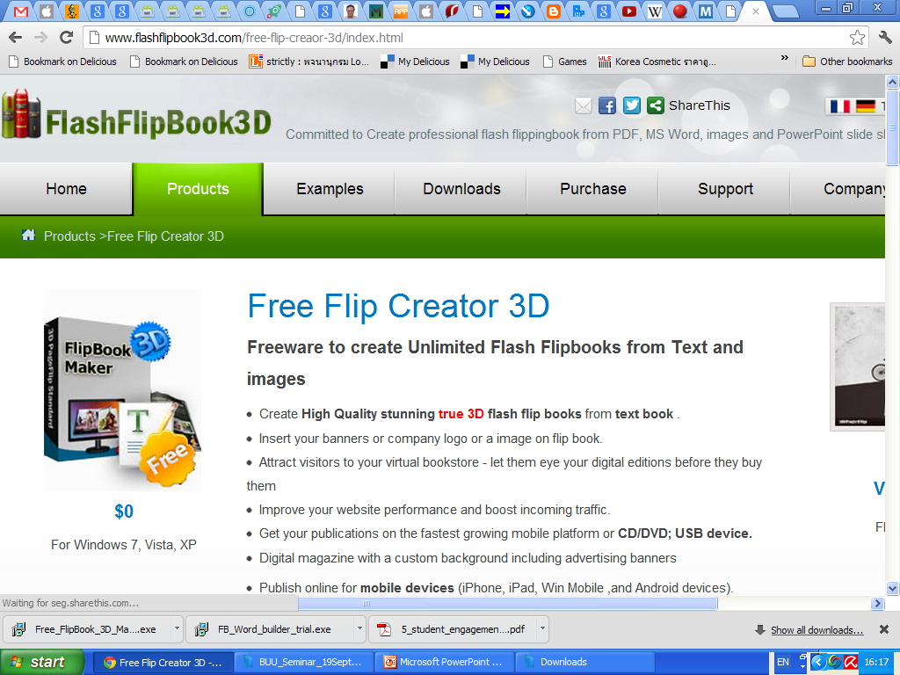
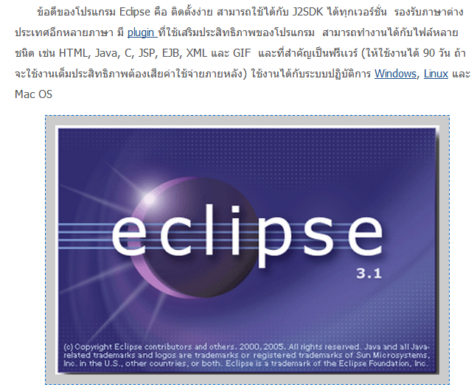
Application not really free on the Internet
99% download free แต่ให้ทดลองใช้ มี Function ไม่ครบ หรือแสดงผลภาษาไทยไม่ได้ เช่น Word to FlippingBook
ที่มา

Slide 15
Note!
Mobile Apps ทั่วไปไม่ใช่ M-Learning Apps
ความนิยมของ Multi-Platform Mobile App Developer เป็น Trend ที่กำลังมาแรง เพราะฉะนั้น หากต้องการใช้ Tool ใหม่ๆ เหล่านี้ ให้ Search ก็จะได้ข้อมูลที่ Update ที่สุด

Slide 16
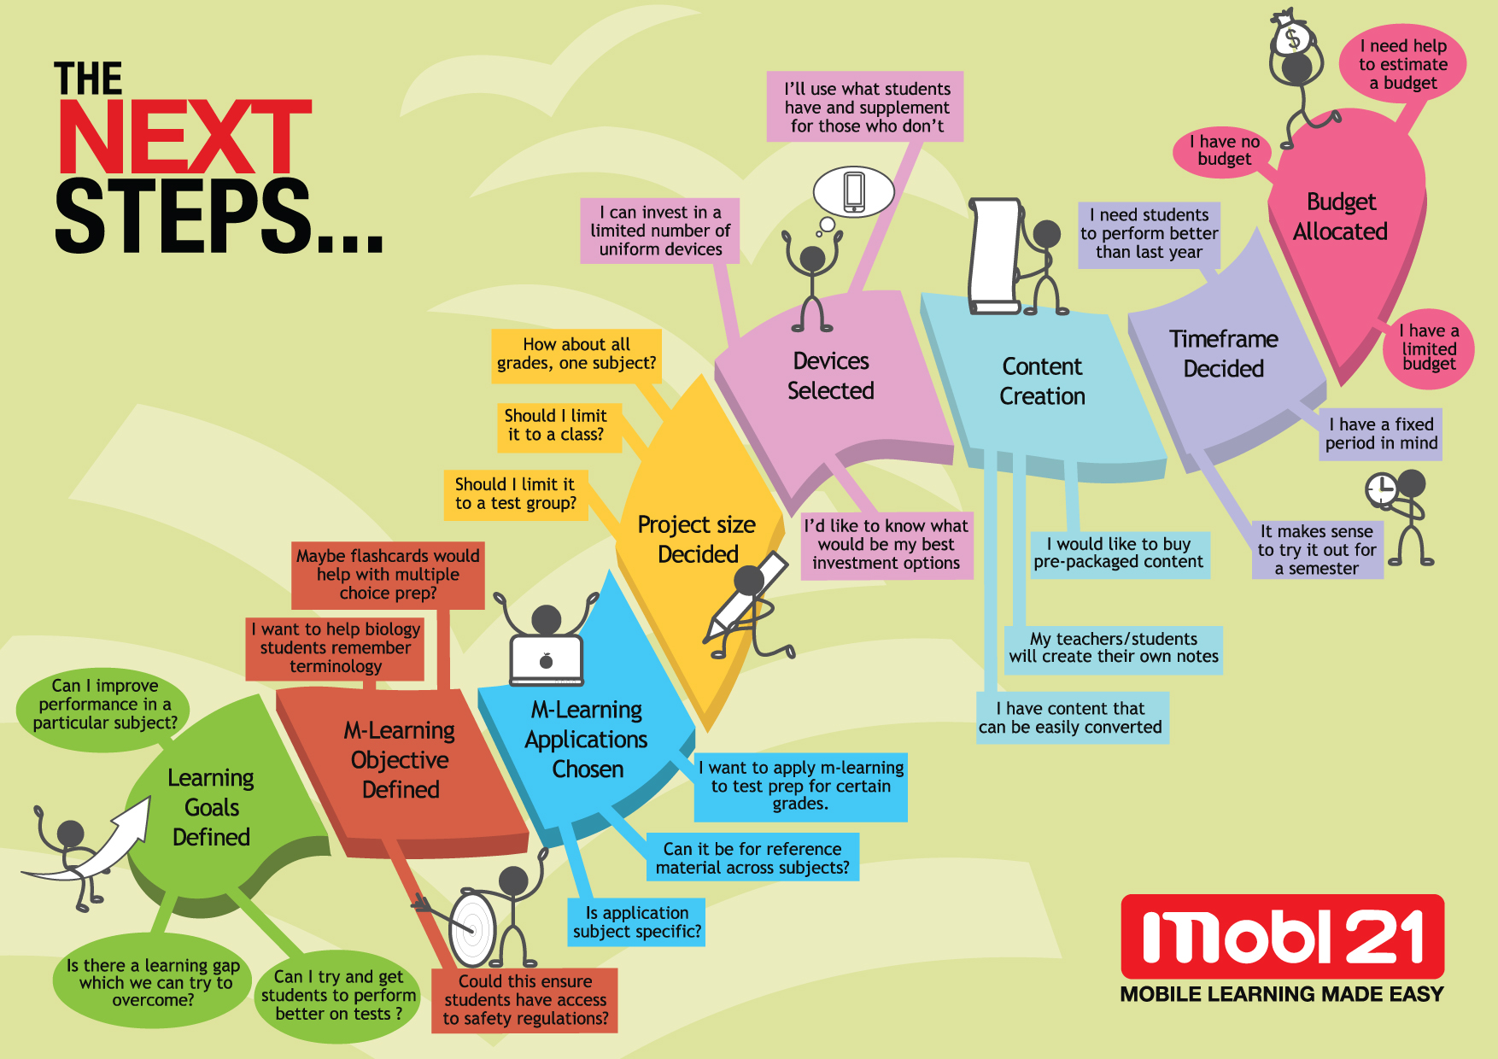

Slide 17
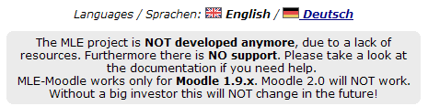
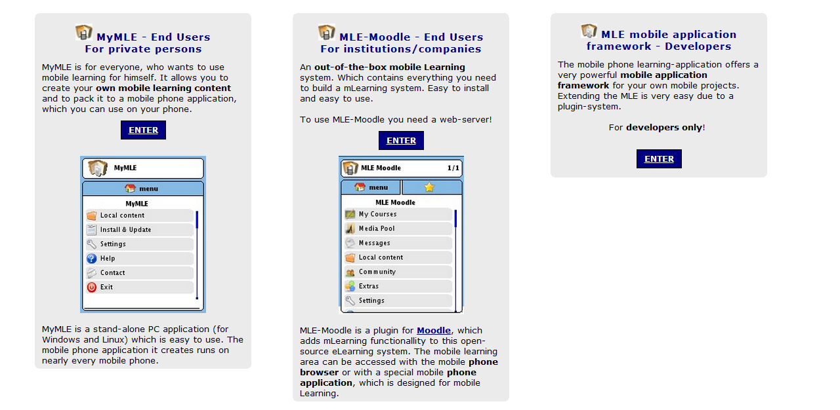
http://mle.sourceforge.net/

Slide 18
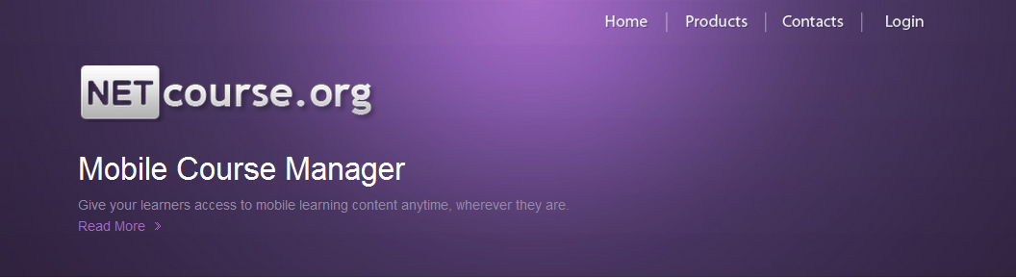
http://webapp.netcourse.org
ต้องมี Server

Slide 19
เปรียบเทียบ Mobile Learning App Creator
 | Mobile Learning ตอบสนองการเรียนรู้ 1-5 | Ease of use ใช้ง่าย สร้างง่าย แม่นยำ 1-5 | OS ระบบปฏิบัติการ | Support การบริการ 1-5 | Reliability ความน่าเชื่อถือ 1-5 | Price ราคา | Server ความเสถียรของเซิร์ฟเวอร์ 1-5
Trail Shuttle | 5 | 5 | iOS, Window phone | 5 | 5 | Reasonable คิดตามจำนวนนักเรียน | 5
edmodo | 3.5 ขาด QR, AR, ปุ่ม Attach ไม่แม่นยำ | 5 | ทุกระบบ เพราะเป็น Hybrid App | ยังไม่เคยใช้ | 5 | Free | 5

Slide 20
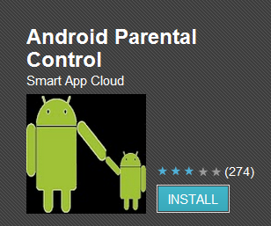
การควบคุมการใช้อินเทอร์เน็ต และเครื่องของนักเรียน
เครื่องระบบ iOS เข้าไปที่ Settings > General > Restriction
เครื่องระบบ Android ติดตั้ง Android Parental Control
Search ด้วย Keyword ‘Parental control filtering software’ ดูคุณสมบัติ และเลือกที่เหมาะกับความต้องการ
ต้องการควบคุม Browser ต่างๆ และเครื่องเล่นอื่นๆ โปรดอ่าน

Slide 21
App ที่ กระทรวง ICT แนะนำ
Free
ICThousekeeper.com (ไทย)
K9webprotection.com

Slide 22
เพิ่มเติม
App ที่ดีที่สุด คือ App ที่เหมาะสมกับวัตถุประสงค์การเรียนรู้นั้นๆ โดยครูควรจะทดลองใช้ และแนะนำนักเรียนให้ใช้ตาม หรือแลกเปลี่ยนข้อมูลในเครือข่ายครู และรับฟังจากนักเรียน
วิธีที่ดีที่สุดคือ “Search” ควรใช้ภาษาอังกฤษในการสืบค้นด้วย เป็นโอกาสในการฝึกภาษาอังกฤษ
Game เป็นโอกาสของการเรียนรู้ที่น่าสนใจมาก สมศ. ต้องเห็นคุณค่าของการสร้าง Game และใช้ Game เพื่อการศึกษา
สร้างเครือข่ายสังคมครู และนักเรียนที่เข้มแข็ง ถูกต้องเหมาะสมกับวัฒนธรรมไทย
ปลูกฝังความเข้มแข็งด้านจริยธรรมของผู้เรียนพร้อมกับทักษะในการใช้เทคโนโลยี

Slide 23


